Slide 3
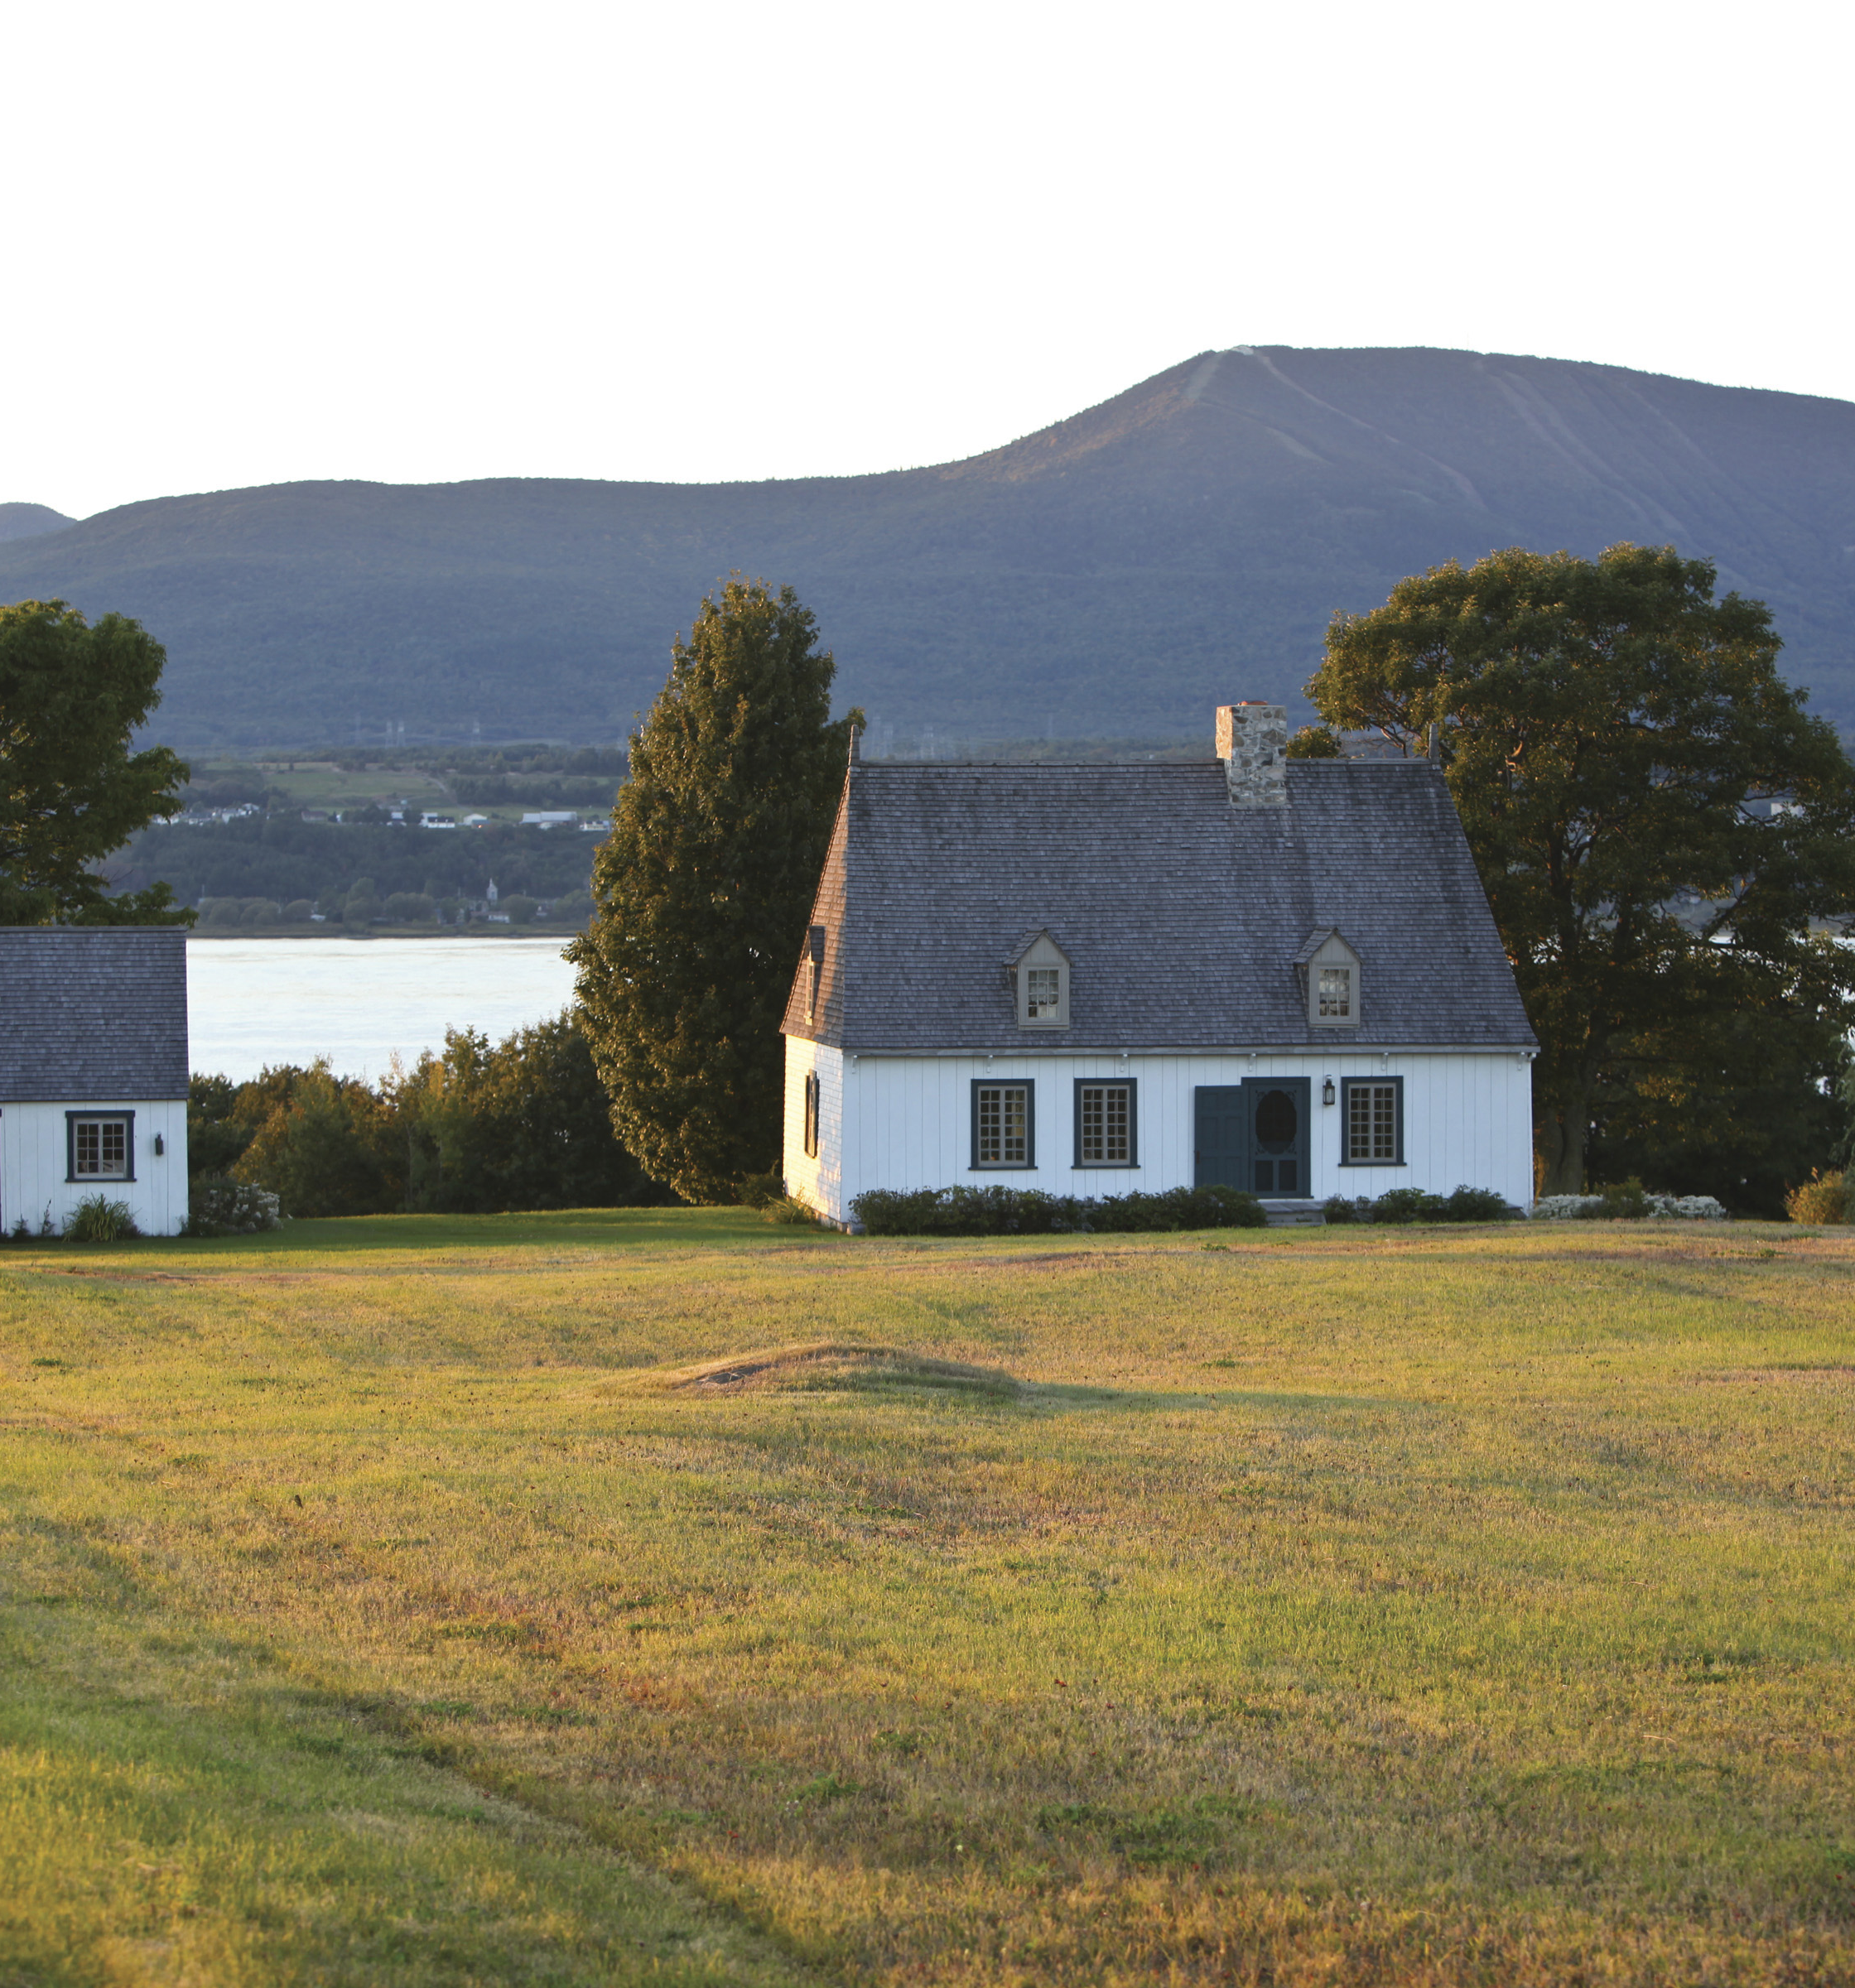
Q1 : Qui peut, contre rémunération, accompagner une personne ou un groupe lors d’une visite touristique à l’île d’Orléans?
Un guide accompagnateur
Un guide touristique local
Un enseignant en tourisme ou en architecture
Un citoyen
Uniquement un guide accompagnateur ou un guide touristique local
Toutes ces réponses

Slide 4
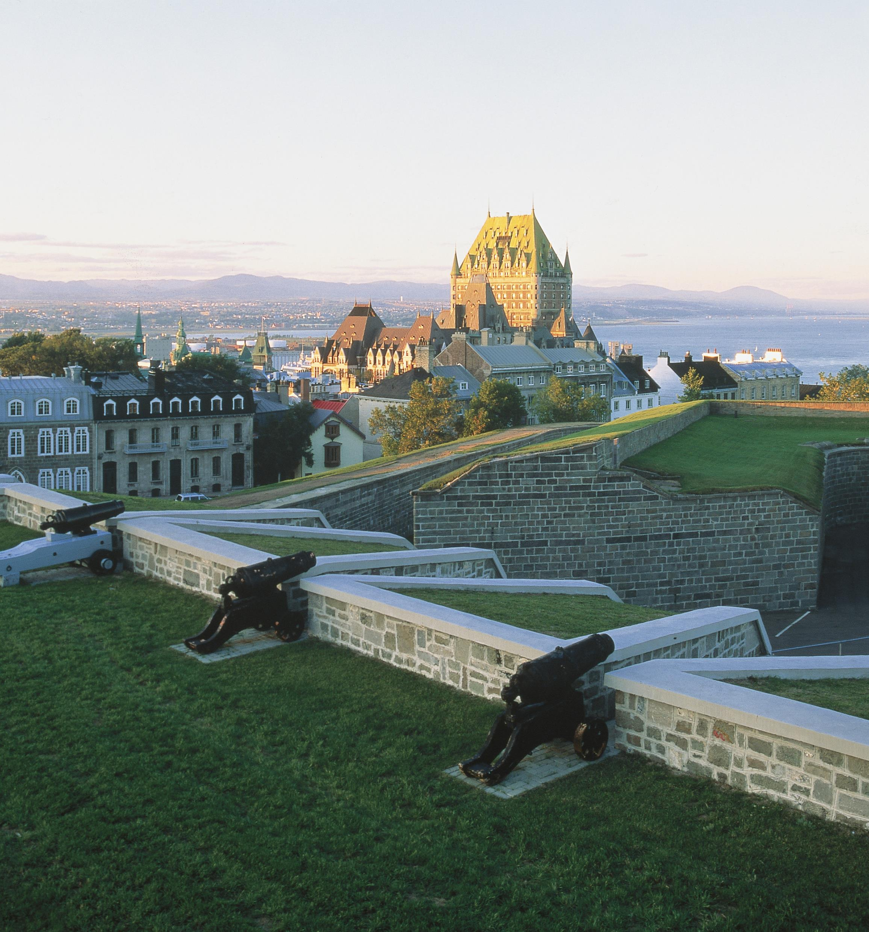
Q1 : Qui peut, contre rémunération, accompagner une personne ou un groupe lors d’une visite touristique sur le territoire de la ville de Québec?
Un guide accompagnateur
Un guide touristique local
Un enseignant en tourisme ou en architecture
Un citoyen
Uniquement un guide accompagnateur ou un guide touristique local
Toutes ces réponses

Slide 5
Règlement sur les guides touristiques locaux
Réussite d’une formation qualifiante par un établissement d’enseignement supérieur
Obtention d’un permis
Port du permis de façon visible

Slide 6
Valorisation de l’utilisation d’un guide touristique local détenteur de permis
Qualité de l’expérience client
Formation continue

Slide 7
Mandat de la Table de concertation
12 membres
Comité exécutif Ville de Qc
Revoir le permis actuel
Élaborer les modalités d’une autorisation de visite

Slide 8
Votre expertise afin de valider et enrichir nos réflexions

Slide 9
Q3: Selon votre expérience, vous est-il déjà arrivé de contrevenir à la règlementation de la Ville de Québec?
Oui
Non

Slide 10
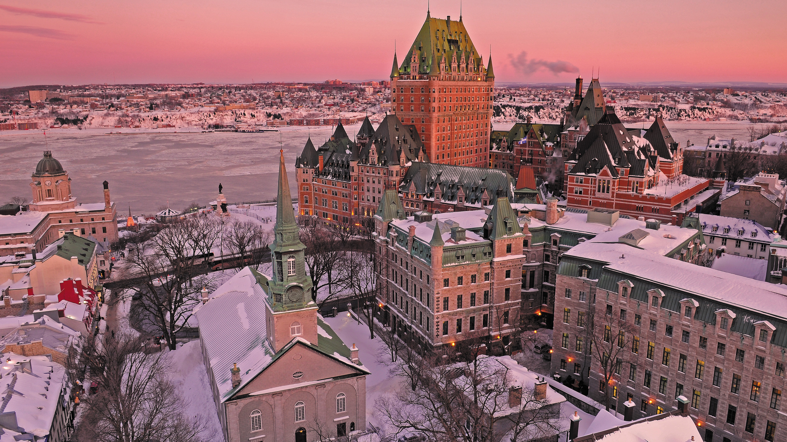
Q4: Quelle est la principale raison pour laquelle vous avez contrevenu à la réglementation de la Ville de Québec?
Je ne savais pas qu’il y avait un règlement
Mon guide accompagnateur a les compétences requises pour guider à Québec
J’ai de la difficulté à retenir les services d’un guide local qui parle la langue de mes clients
Je ne trouve pas de guide local détenteur d’un permis en période de fort achalandage
Cela augmente trop le coût de mon tour pour le client
Je me fous que la Ville ait un règlement

Slide 11
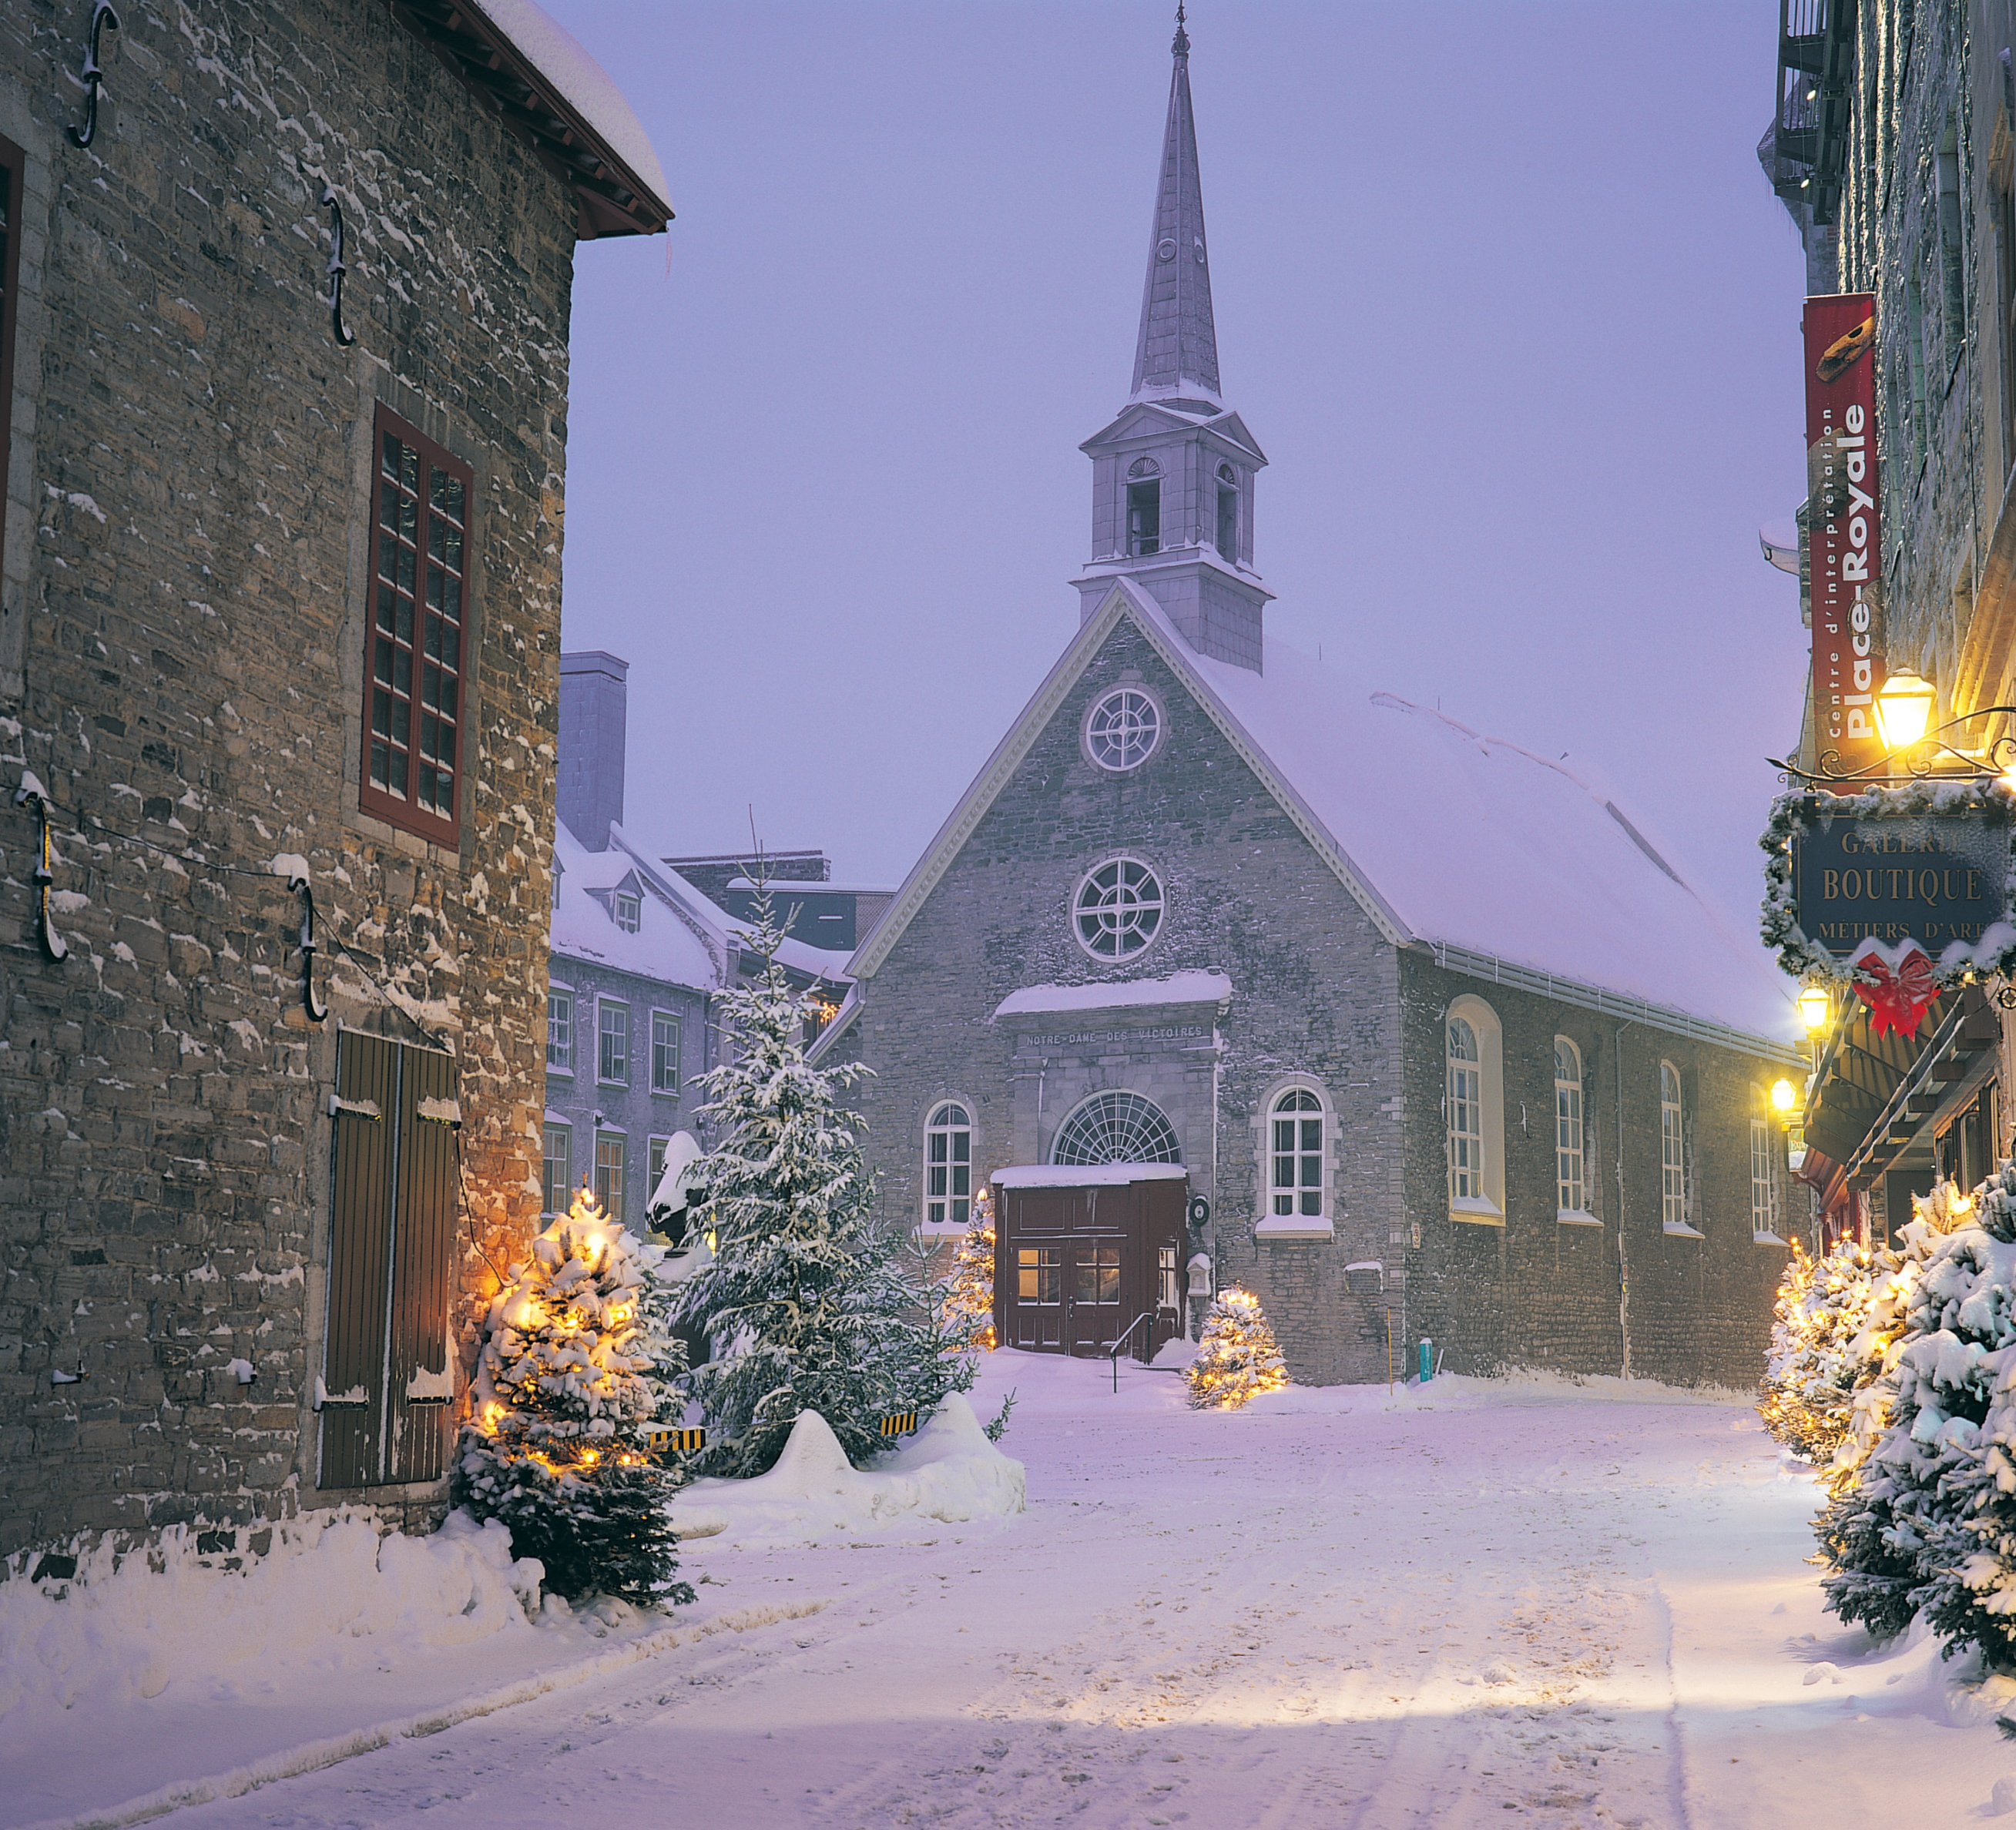
Q5 : Selon votre expérience, à quelle période de l’année vos clients sont-ils le plus en visite dans la Ville de Québec pour le Tour & Travel?
Janvier
Février
Mars
Avril
Mai
Juin
Juillet
Août
Septembre
Octobre
Novembre
Décembre

Slide 12
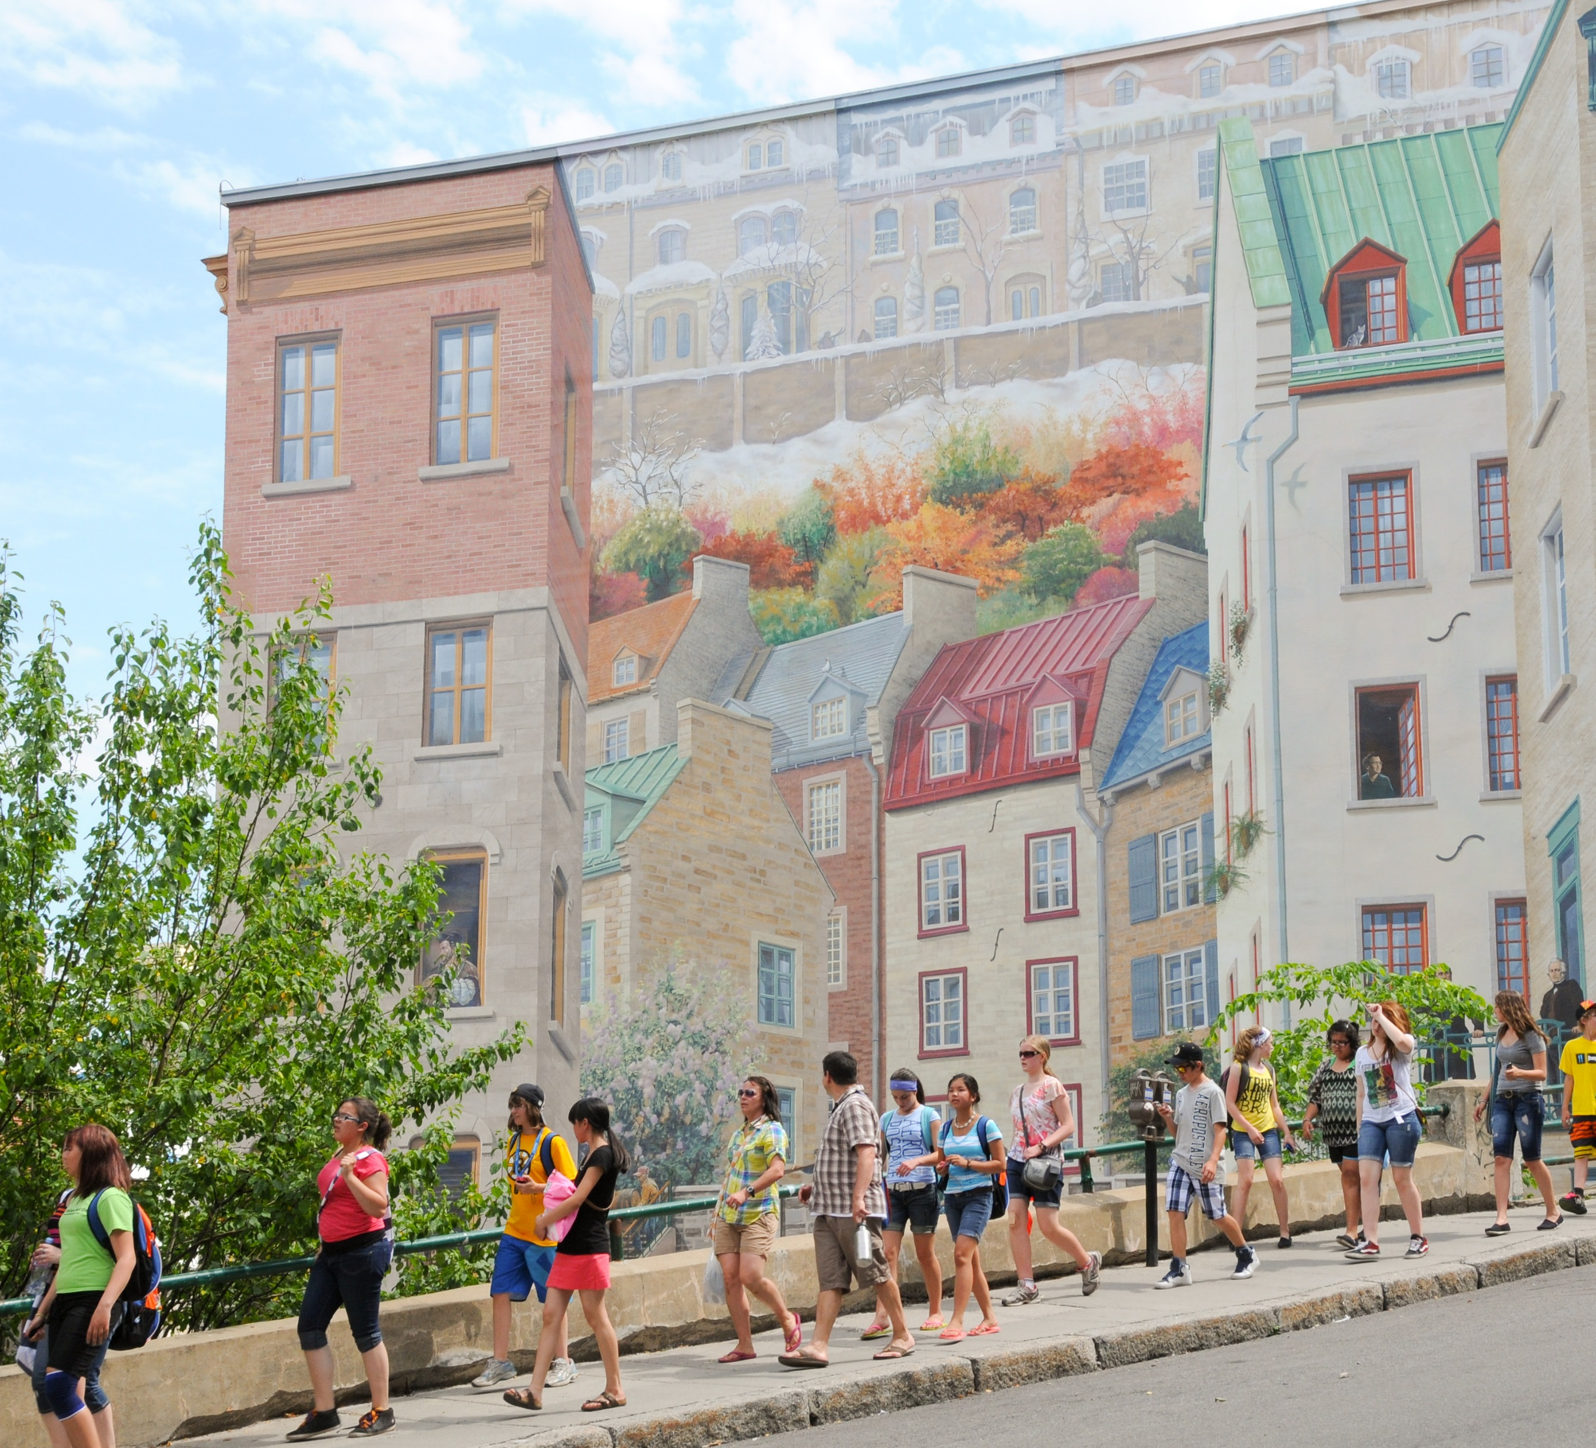
Q6 : Selon votre expérience, à quelle période de l’année vos clients sont-ils le plus en visite dans la Ville de Québec pour le scolaire?
Janvier
Février
Mars
Avril
Mai
Juin
Juillet
Août
Septembre
Octobre
Novembre
Décembre

Slide 13
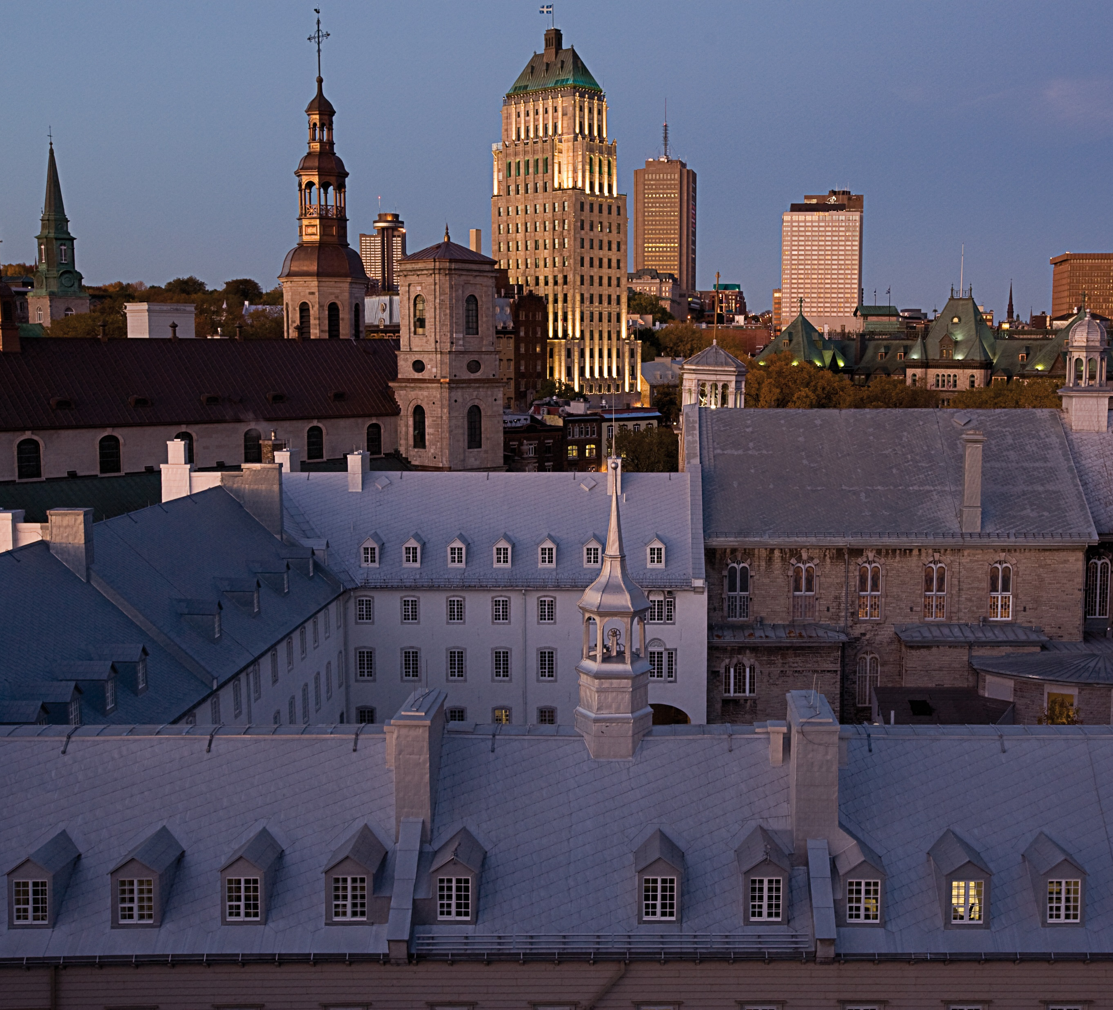
Q7 : Selon votre expérience, à quelle période de l’année vos clients sont-ils le plus en visite dans la Ville de Québec pour le MICE?
Janvier
Février
Mars
Avril
Mai
Juin
Juillet
Août
Septembre
Octobre
Novembre
Décembre

Slide 14
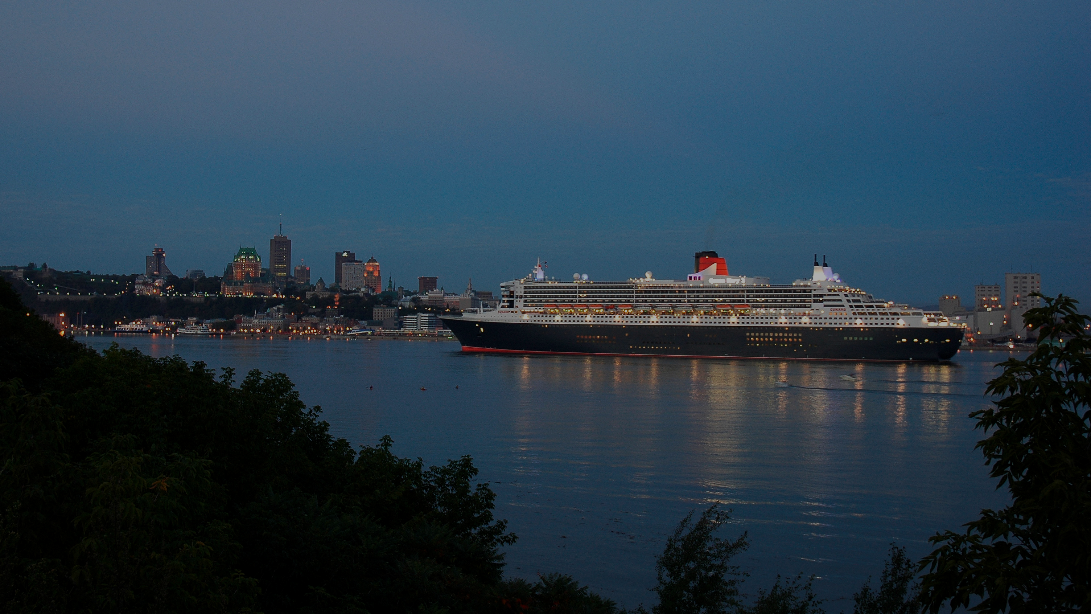
Q8 : Selon votre expérience, à quelle période de l’année vos clients sont-ils le plus en visite dans la Ville de Québec pour les croisières?
Mai
Juin
Juillet
Août
Septembre
Octobre

Slide 15
C’est terminé pour aujourd’hui mais…
Répondre à un sondage Survey Monkey

